Slide 1
ОТРАВЛЕНИЯ
Тема 4 · Травмы, ранения, поражения и прочие состояния

Slide 2
СОДЕРЖАНИЕ
Оказание первой помощи при травмах, ранениях и поражениях, прочих состояниях
1
Пути поступления яда
2
Проявления
2
3
Общие принципы
4
Особенности удаления яда
5
Контроль и передача

Slide 3
ЧТО ОПРЕДЕЛЯЕТ ТЯЖЕСТЬ ОТРАВЛЕНИЯ
Оказание первой помощи при травмах, ранениях и поражениях, прочих состояниях
Отравление — нарушение здоровья при поступлении токсичного вещества в организм. Проявления и тяжесть зависят от вида вещества, его количества и концентрации, пути поступления, продолжительности воздействия, возраста и состояния пострадавшего.
3
Даже при отсутствии признаков состояние может ухудшиться позднее, поэтому важны ранний вызов и наблюдение.

Slide 4
ЧЕТЫРЕ ПУТИ ПОСТУПЛЕНИЯ
Оказание первой помощи при травмах, ранениях и поражениях, прочих состояниях
1
Через рот
2
Через дыхание
Пища, напитки, лекарства, алкоголь, растения, бытовая химия и другие проглоченные вещества.
Угарный газ, дым, пары растворителей, бытовой газ, производственные газы и аэрозоли.
4
3
Через кожу
4
При введении
Жидкости, порошки и растворы, способные повреждать кожу или всасываться через нее.
Инъекция, укус животного, змеи или насекомого, при которых вещество попадает в ткани.

Slide 5
ВОЗМОЖНЫЕ ПРОЯВЛЕНИЯ
Оказание первой помощи при травмах, ранениях и поражениях, прочих состояниях
Общие признаки
Местные и пищеварительные
• слабость, головная боль и головокружение
• бледность, потливость или изменение цвета кожи
• возбуждение, сонливость, спутанность или потеря сознания
• нарушение дыхания, судороги и расстройство координации
• тошнота, рвота, боль в животе и нарушение стула
• необычный запах изо рта или в помещении
• ожоги, пятна и следы вещества около рта или на коже
• боль, покраснение, отек в месте укуса или введения
5

Slide 6
ОБЩИЕ ПРИНЦИПЫ ПЕРВОЙ ПОМОЩИ
Оказание первой помощи при травмах, ранениях и поражениях, прочих состояниях
1
Оцените опасность вещества для себя, окружающих и пострадавшего.
2
Прекратите поступление яда безопасным для выбранного пути способом.
6
3
Выясните вещество, количество, путь поступления и время воздействия.
4
Оцените сознание и нормальное дыхание; будьте готовы к реанимации.
5
Вызовите скорую медицинскую помощь и выполняйте указания диспетчера.
6
Сохраните упаковку, этикетку, образец или фотографию вещества.
Не пробуйте вещество на вкус и не входите в загрязненную зону без подходящей защиты.

Slide 7
ЕСЛИ ЯД ПОСТУПИЛ ЧЕРЕЗ РОТ
Оказание первой помощи при травмах, ранениях и поражениях, прочих состояниях
• Удалите остатки вещества изо рта и предложите прополоскать рот водой.
• Уточните название, примерное количество и время приема.
• Не давайте «противоядия», лекарства, молоко или пищу по собственной инициативе.
• Рвоту допустимо вызывать только у человека в полном сознании и когда это разрешено для данного вещества.
• Следуйте указаниям диспетчера скорой помощи или специалиста токсикологической службы.
• После рвоты продолжайте контролировать сознание и дыхание.
7
Самопроизвольные рвотные массы сохраните для осмотра только если это можно сделать безопасно.

Slide 8
КОГДА РВОТУ ВЫЗЫВАТЬ НЕЛЬЗЯ
Оказание первой помощи при травмах, ранениях и поражениях, прочих состояниях
• Пострадавший без сознания, резко заторможен или не может безопасно глотать
• Есть судороги или высокая вероятность их возникновения
• Проглочены кислота, щелочь или другое прижигающее вещество
• Проглочены нефтепродукты, способные попасть в дыхательные пути
• Неизвестно, какое вещество принято, или диспетчер запретил вызывать рвоту
8
Попадание рвотных масс или химиката в дыхательные пути может быстро привести к тяжелому поражению.

Slide 9
ОТРАВЛЕНИЕ ЧЕРЕЗ ДЫХАТЕЛЬНЫЕ ПУТИ
Оказание первой помощи при травмах, ранениях и поражениях, прочих состояниях
1
Не входите в помещение или зону, где воздух опасен, без специальной защиты.
2
Вызовите аварийные службы и скорую медицинскую помощь.
9
3
Если это безопасно, прекратите источник и обеспечьте проветривание.
4
Выведите или вынесите пострадавшего на свежий воздух.
5
Ослабьте стесняющую одежду и оцените сознание и дыхание.
6
При отсутствии нормального дыхания начинайте реанимацию, учитывая безопасность вдохов.
При угарном газе обычная тканевая маска не защищает оказывающего помощь.

Slide 10
ЯД НА КОЖЕ ИЛИ В ГЛАЗАХ
Оказание первой помощи при травмах, ранениях и поражениях, прочих состояниях
1
Наденьте перчатки и исключите прямой контакт с веществом.
2
Снимите загрязненную одежду, обувь и украшения.
10
3
Сухой порошок осторожно удалите до промывания.
4
Промывайте кожу большим количеством проточной воды.
5
Глаз промывайте от внутреннего угла к наружному, удерживая веки открытыми.
6
После удаления вещества закройте поврежденную кожу свободной повязкой.
Не растирайте кожу и не смешивайте химикаты в попытке нейтрализации.

Slide 11
УКУС, УЖАЛИВАНИЕ ИЛИ ИНЪЕКЦИЯ
Оказание первой помощи при травмах, ранениях и поражениях, прочих состояниях
• Обеспечьте безопасность и не касайтесь использованной иглы.
• Оцените место введения, общее состояние, сознание и дыхание.
• Обеспечьте покой и ограничьте движение поврежденной части.
• При укусе или ужаливании приложите холод через ткань.
• Не разрезайте, не прижигайте рану и не высасывайте содержимое.
• Сообщите специалистам время, обстоятельства и известное вещество.
11

Slide 12
НАБЛЮДЕНИЕ ДО ПЕРЕДАЧИ
Оказание первой помощи при травмах, ранениях и поражениях, прочих состояниях
• Регулярно проверяйте сознание и характер дыхания.
• При нормальном дыхании у человека без сознания поддерживайте боковое положение.
• При отсутствии нормального дыхания немедленно начинайте реанимацию.
• Не оставляйте пострадавшего одного и не разрешайте ему самостоятельно идти.
• Отмечайте время появления и усиления каждого признака.
• Передайте бригаде упаковку вещества и сведения обо всех выполненных действиях.
12

Slide 13
ГЛАВНОЕ ЗАПОМНИТЬ
Оказание первой помощи при травмах, ранениях и поражениях, прочих состояниях
Прекратите действие яда, не подвергая себя опасности
Узнайте: какое вещество, сколько, каким путем и когда
13
Оцените сознание и дыхание, вызовите скорую помощь
Без сознания и при ожоге пищевода рвоту не вызывают
Сохраните упаковку или сведения о веществе

Slide 14
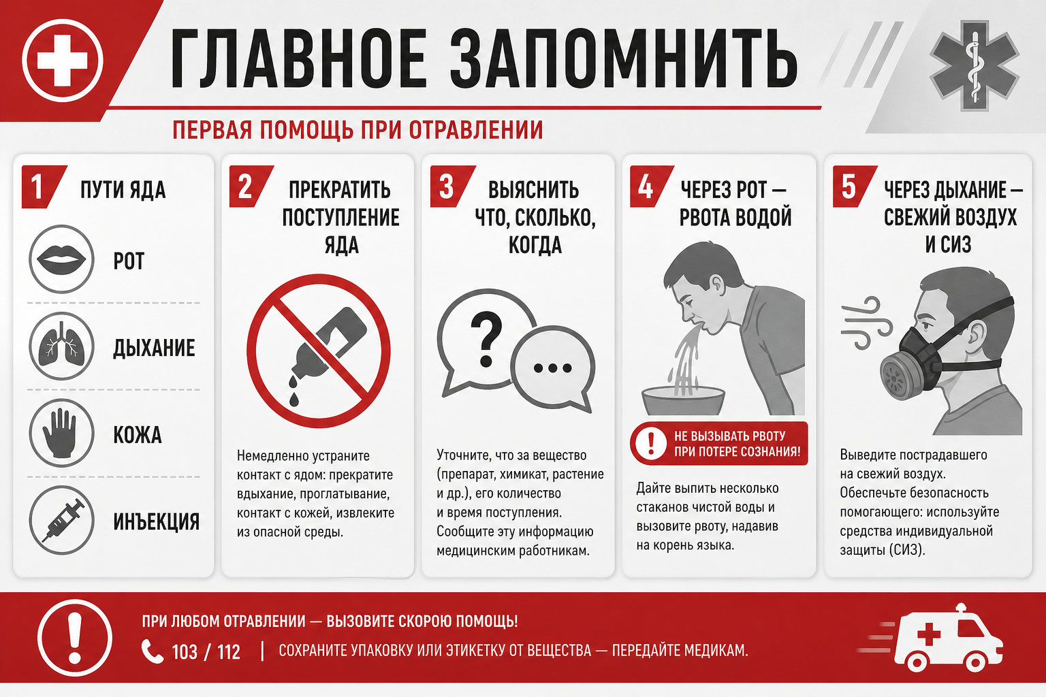
ПАМЯТКА
Оказание первой помощи при травмах, ранениях и поражениях, прочих состояниях
14

Slide 15
БЛАГОДАРИМ ЗА ВНИМАНИЕ

